Slide 1
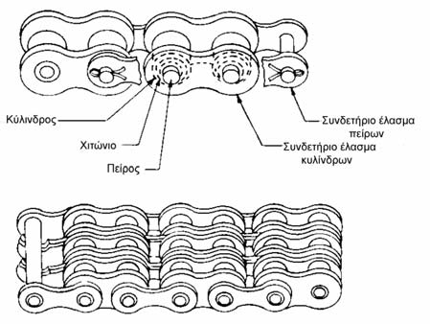
Πλεονεκτήματα Διάταξης Αλυσοκίνησης
Πλεονεκτήματα:
ακριβής σχέση μετάδοση λόγω μη ύπαρξης διολίσθησης,
η συναρμολόγηση χωρίς αρχική πρόταση επειδή η μετάδοση δεν βασίζεται στην τριβή καθώς επίσης και
ο υψηλός βαθμός απόδοσης 98-99%.
Αλυσίδες κυλίνδρων

Slide 2
Μειονεκτήματα Διάταξης Αλυσοκίνησης
Μειονεκτήματα:
θορυβώδης λειτουργία λόγω ταλαντώσεων και κρουστικών φορτίων κατά την τύλιξη της αλυσίδας στον τροχό,
η φθορά στις συνδέσεις που αυξάνει το βήμα της αλυσίδας και επομένως φθείρεται και ο αλυσοτροχός και τέλος
οι αλυσίδες χρειάζονται λίπανση.
Η ταχύτητα μιας αλυσίδας δεν ενδείκνυται να ξεπερνά τα 20-25 m/s.

